Slide 1
MétaModélisation du langage B
Intégration d’Event-B à OpenFlexo
Projet S5 F2B

Slide 2
Partie 1
Contexte du projet

Slide 3

CHAPITRE 1 : Contexte du projet
1.1 Le projet Formose
OpenFlexo comme passerelle entre les deux univers
Ingénierie des exigences
Langage naturel
Preuve formelle
Formalisme mathématique

Slide 4

CHAPITRE 1 : Contexte du projet
1.2 OpenFlexo
OpenFlexo comme pont
Infrastructure logicielle
    Free Modeling Editor
    Viewpoint Modeler
    Smartdocs
    View Editor
Fédération de modèles
    Multiples modèles
    Multiples vues / contrôleurs

Slide 5
CHAPITRE 1 : Contexte du projet
1.3 La méthode Event-B
Spécification formelle de systèmes
Description d’un système
    Déclaration de propriétés et d’évènements
    Déclaration de contraintes
Validation formelle du système : les contraintes sont-elles respectées ?
Raffinement du modèle : abstraction → implémentation

Slide 6
CHAPITRE 1 : Contexte du projet
1.3 La méthode Event-B
Validation du système
Vérification des contraintes énoncées
Vérification des événements critiques du système
    Lister les événements agissant sur des paramètres impliqués dans des invariants
    Vérifier que chaque événement critique conserve la véracité de tous les invariants
    Tenir compte des gardes

Slide 7
CHAPITRE 1 : Contexte du projet
1.3 La méthode Event-B
Raffinement itératif du modèle
Premier modèle proche du langage naturel
    Spécifications, caractéristiques exprimées de manière abstraite
Raffinements successifs du modèle
    Description plus précise des actions
Modèle final proche de l’implémentation
    L’assistant logiciel peut générer du code source à partir d’un modèle suffisamment fin

Slide 8
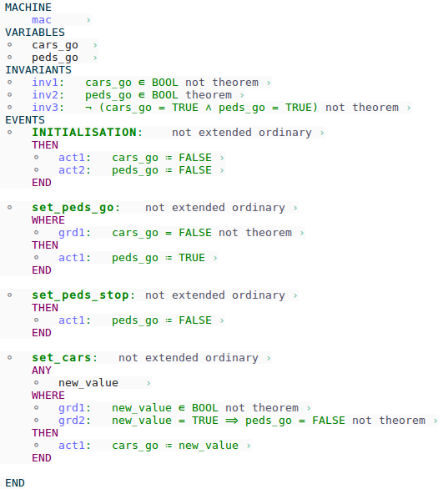
CHAPITRE 1 : Contexte du projet
1.4 L’assistant logiciel Rodin
Description d’une machine
Déclaration de variables
    Propriétés du système dont la valeur change
    « Fortement » typées : approche ensembliste
Déclaration d’invariants
    Propriétés vérifiées avant et après tout événement
Déclaration d’événements
    Modification du système, des valeurs de ses variables
    Peuvent définir des conditions d’exécution

Slide 9
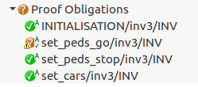
CHAPITRE 1 : Contexte du projet
1.4 L’assistant logiciel Rodin
Vérification de la machine
Rodin génère les obligations de preuve
    Formules logiques à prouver pour que les invariants soient respectées
    Sous la forme <evenement>/<invariant>/INV
    Le moteur d’inférence essaie de réaliser les preuves
    Nécessité de réaliser toutes les preuves

Slide 10
CHAPITRE 1 : Contexte du projet
1.5 Objectifs du projet
Le projet dans tout ça
Formalisation d’une preuve en langage B
    Dégager les composants d’un fichier écrit en B
Développement d’un plugin Rodin étendant la méthode B
    Support de nouveaux types d’obligation de preuve
    Gestion de nouvelles opérations
Réalisation d’un technology adapter OpenFlexo ↔ Rodin

Slide 11
Partie 2
Travail à réaliser dans
Le cadre du projet

Slide 12
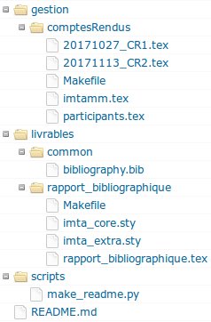
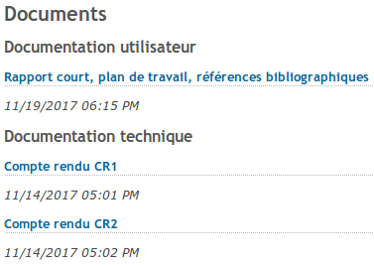
CHAPITRE 2 : Travail dans le cadre du projet
2.1 Mise en place de l’environnement de travail
Mise en place d’un espace Redmine
Dépôt de code
    Code source logiciel
    Code source de la documentation
Espace de documents
    Comptes rendus de réunion
    Livrables

Slide 13
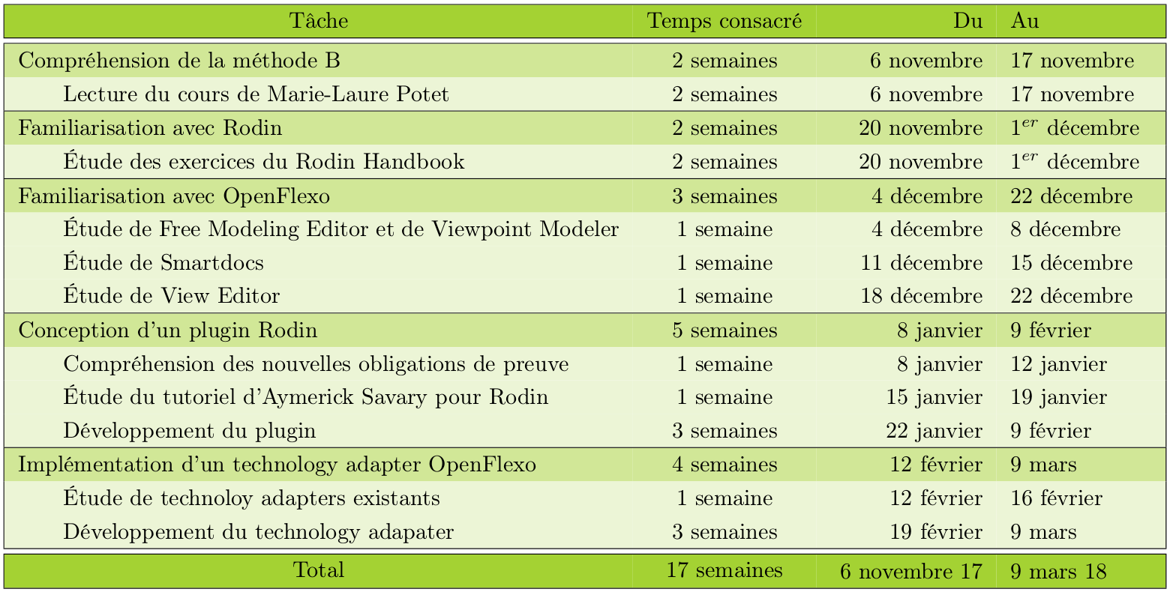
CHAPITRE 2 : Travail dans le cadre du projet
2.2 Plan de travail prévisionnel

Slide 14
CHAPITRE 2 : Travail dans le cadre du projet
2.3 Travail effectué
Du côté de la méthode B
Compréhension des concepts de la méthode B
    Lecture de Marie-Laure Potet
    Lecture du cours à https://www.lri.fr/~paulin/B/poly001.html
Familiarisation avec Rodin
    Installation et manipulation de Rodin
    Réalisation des exercices du Rodin User’s Handbook
    Compréhension des concepts clefs d’Event-B : invariant, événement, garde...

Slide 15
CHAPITRE 2 : Travail dans le cadre du projet
2.4 Travail à faire
À rattraper
Familiarisation avec OpenFlexo
    Manipulation des outils de l’écosystème
Prochaine étape
Développement du plugin Rodin
    Compréhension de l’objectif et du fonctionnement d’un plugin Rodin
    Réalisation d’un plugin minimaliste
    Analyse des attentes du plugin

Slide 16
Conclusion
Conclusion

Slide 17
Remerciements
MERCI

Slide 18
Questions
?

